Slide 1
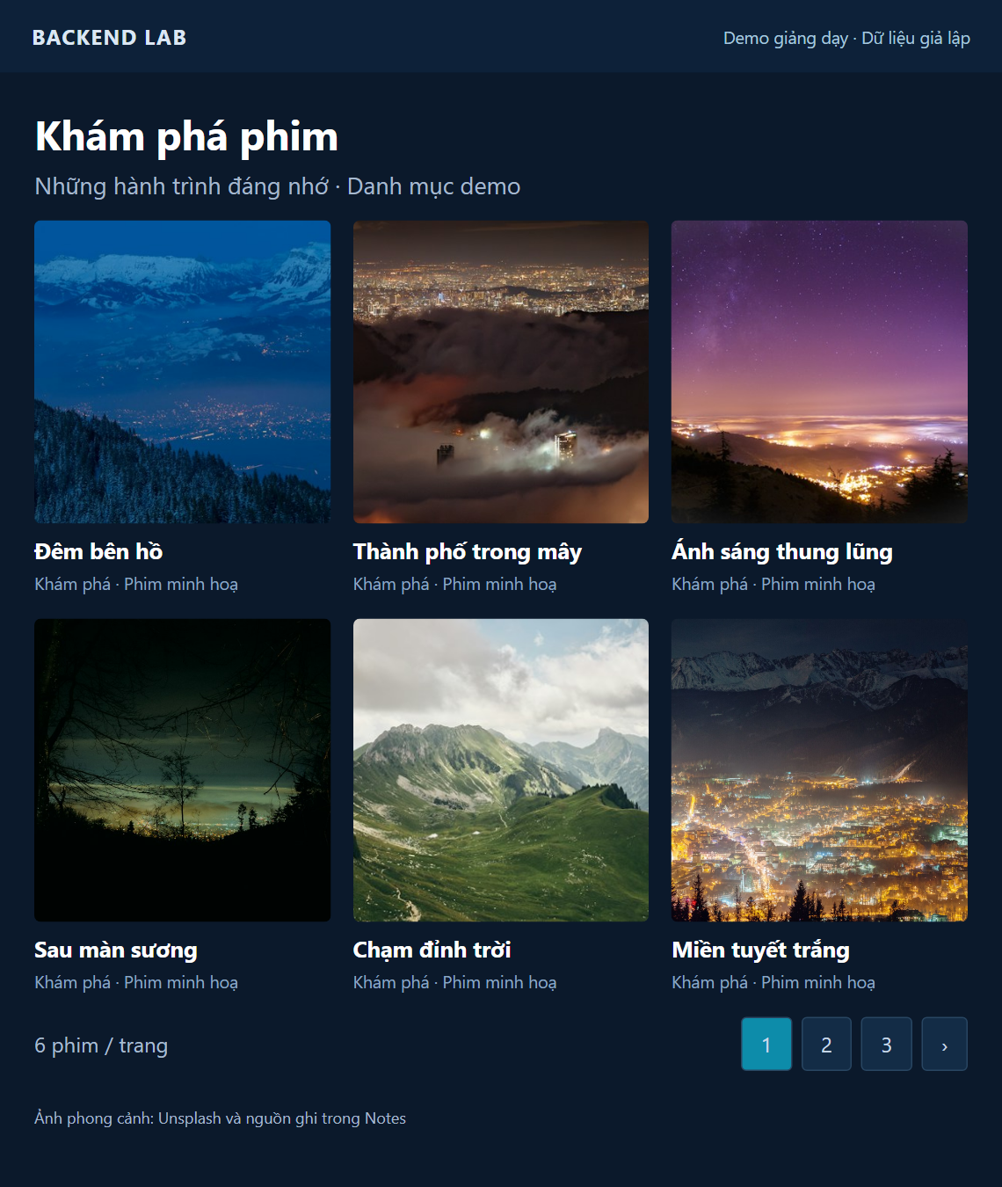
HỌC PHẦN LẬP TRÌNH BACKEND
PHÂN TRANG
& XỬ LÝ LỖI
Pagination · Search · Sequelize · Global Error Handling
TIẾP NỐI PROJECT: backend-quan-ly-sinh-vien
Notes:
THỜI LƯỢNG DỰ KIẾN:
LỜI GIẢNG / CÁCH DẪN DẮT:
Hôm nay chúng ta gộp hai chủ đề: truy vấn nâng cao/phân trang và xử lý lỗi tập trung. Các em đã làm REST API, Sequelize, JWT, Multer và đã thử gọi API từ Vite + Axios. Chúng ta KHÔNG khởi tạo một project khác; mọi thực hành sẽ nâng cấp project backend-quan-ly-sinh-vien hiện có. Tôi sẽ nói lý thuyết trong 40 phút, sau đó để các nhóm dùng AI để sửa code và tự kiểm chứng trong 70 phút, cuối cùng 10 phút kiểm tra.
TƯƠNG TÁC VỚI SINH VIÊN:
Hỏi nhanh: Khi vào một trang xem phim, màn hình hiển thị bao nhiêu phim? Có phải toàn bộ kho phim không?
LƯU Ý KỸ THUẬT / ĐÁP ÁN:
Trong các slide sau, phân biệt rõ kỹ thuật phân trang DANH SÁCH và streaming dữ liệu video. Hình phim chỉ là hình minh họa giả lập, không phải giao diện của website cụ thể.
CHUYỂN SANG SLIDE TIẾP THEO:
Đi vào bài toán dữ liệu lớn của trang phim.
MINH HOẠ BỔ SUNG
Ảnh chụp ứng dụng demo chạy cục bộ, tạo phục vụ bài giảng, dữ liệu sinh viên giả lập. Truy vấn đọc SQL Server dùng bảng tạm #SinhVien và #Lop, không sửa dữ liệu có sẵn. Ảnh là giao diện riêng của demo, không phải Postman hoặc SSMS. Tên phim là giả lập. Ảnh thật: Noah Grossenbacher — https://unsplash.com/photos/_7hiYkKVmsk ; Alim — https://unsplash.com/photos/0X5nG32Y1gc ; odya kun — https://unsplash.com/photos/0x6z5CwSR5g ; https://images.unsplash.com/photo-1761662826595-a379027d6c0f ; Gaétan Meyer — https://unsplash.com/photos/aIwwxXUs1ME ; Zakopane — https://images.trvl-media.com/place/5067/bf089230-1d1a-4274-b691-f4668bbf816d.jpg .

Slide 2
PHẦN 1 · GIỚI THIỆU VÀ TRUY VẤN PHÂN TRANG
Tại sao website xem phim phải phân trang?
Tình huống: một website có 50.000 bộ phim.
Cách 1 — Lấy toàn bộ
Cách 2 — Phân trang
Truy vấn và gửi 50.000 bộ phim
ngay khi mở trang.
Chỉ truy vấn và trả 20 bộ phim
cho trang hiện tại.
Chậm · tốn băng thông · dễ treo giao diện
Nhanh · nhẹ · đúng nhu cầu người dùng
Thông điệp: chỉ tải lượng dữ liệu cần thiết.
Câu hỏi: “Nếu là người thiết kế Backend, các em sẽ chọn cách nào? Tại sao?”
Học phần Lập trình Backend · Buổi 10 + 11 — Truy vấn nâng cao & Xử lý lỗi tập trung
2 / 20
Notes:
LỜI GIẢNG ( )
Đặt tình huống: website xem phim có 50.000 bộ phim. Nếu Backend trả toàn bộ ngay khi mở trang thì Database phải đọc và serialize 50.000 bản ghi, mạng phải truyền một lượng dữ liệu lớn, Frontend phải render rất nhiều phần tử — trang chậm, tốn tài nguyên ở cả ba tầng.
Phân trang giải quyết bằng cách chỉ lấy đúng phần dữ liệu của trang hiện tại (ví dụ 20 phim).
Lưu ý khi giảng: tránh khẳng định cứ 1.000 dòng là hệ thống sẽ chậm; mức độ ảnh hưởng còn phụ thuộc kích thước từng bản ghi và hạ tầng. Điểm cốt lõi là nguyên tắc: chỉ tải dữ liệu cần thiết.
Hỏi lớp và gọi 1–2 sinh viên trả lời trước khi sang slide 3.

Slide 3
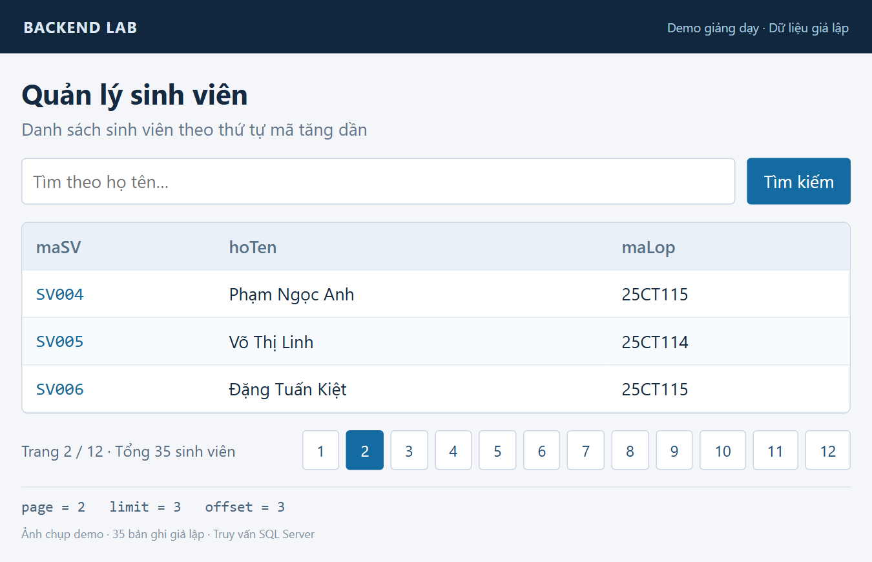
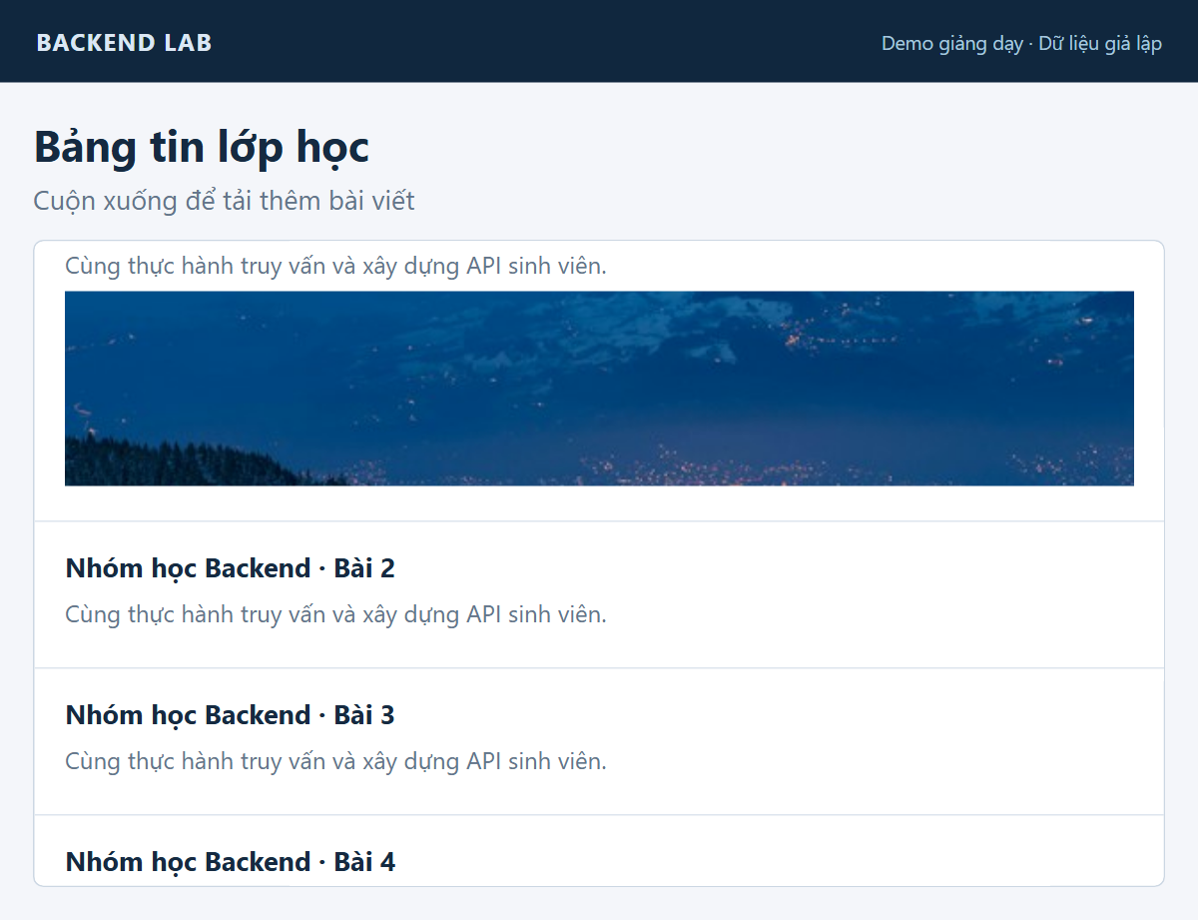
PHẦN 1 · GIỚI THIỆU VÀ TRUY VẤN PHÂN TRANG
Pagination và Infinite Scroll khác nhau thế nào?
Pagination
Infinite Scroll
Chọn trang cụ thể: bảng quản trị, kết quả tìm kiếm.
Cuộn để tải thêm: bảng tin, danh sách nội dung.
Cả hai đều lấy dữ liệu theo từng đợt từ Backend. Infinite Scroll thường dùng thêm cursor.
Học phần Lập trình Backend · Buổi 10 + 11 — Truy vấn nâng cao & Xử lý lỗi tập trung
3 / 19
Notes:
LỜI GIẢNG ( )
Hai kiểu hiển thị phổ biến: Pagination — người dùng chủ động chọn trang (rất hợp với màn hình quản trị sinh viên của đồ án); Infinite Scroll — cuộn xuống là tải thêm (mạng xã hội, web đọc truyện).
Điểm chung: Backend đều trả dữ liệu theo từng đợt nhỏ. Khác biệt nằm ở cách Frontend điều hướng và cách Backend xác định đợt tiếp theo.
Không đi sâu vào Cursor Pagination trong buổi này vì vượt trọng tâm thực hành; chỉ nhắc để sinh viên biết Infinite Scroll thường dùng cursor thay cho offset.
MINH HOẠ BỔ SUNG
Ảnh chụp ứng dụng demo chạy cục bộ, tạo phục vụ bài giảng, dữ liệu sinh viên giả lập. Truy vấn đọc SQL Server dùng bảng tạm #SinhVien và #Lop, không sửa dữ liệu có sẵn. Ảnh là giao diện riêng của demo, không phải Postman hoặc SSMS. Ảnh bảng tin có sử dụng ảnh Noah Grossenbacher: https://unsplash.com/photos/_7hiYkKVmsk .

Slide 4
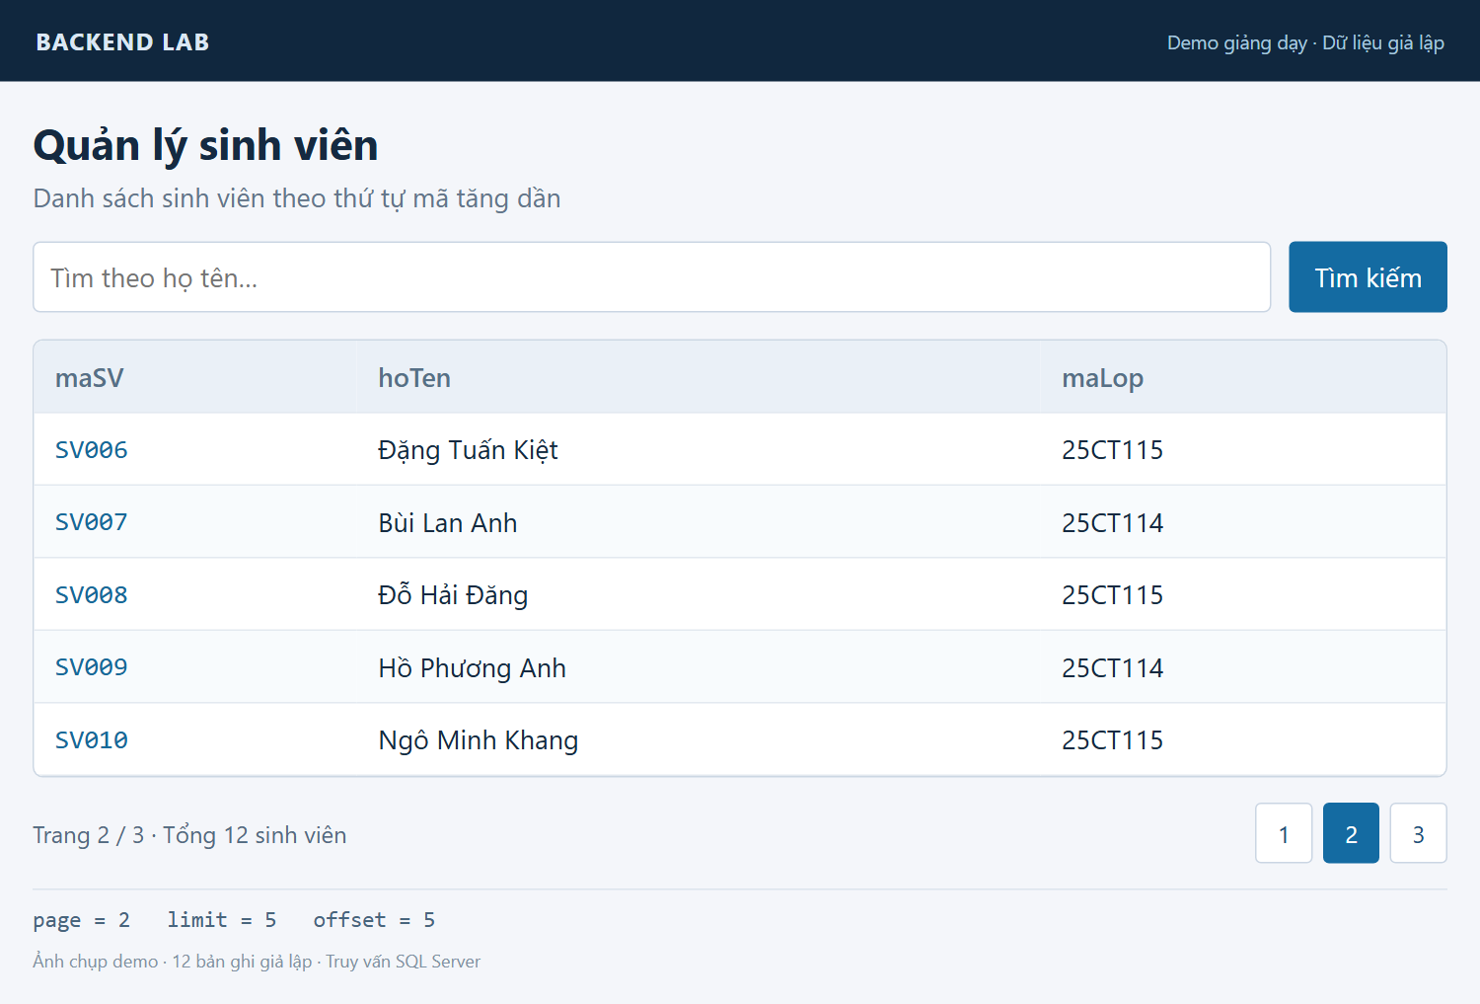
PHẦN 1 · GIỚI THIỆU VÀ TRUY VẤN PHÂN TRANG
Ba khái niệm: page, limit, offset
page = 2
Trang người dùng muốn xem
limit = 5
Số bản ghi tối đa mỗi trang
offset = 5
Bỏ qua 5 bản ghi đầu tiên
Ai gửi gì? Client gửi page và limit. Backend tự tính offset. Dữ liệu phải được sắp xếp theo một thứ tự ổn định trước khi chia trang.
Học phần Lập trình Backend · Buổi 10 + 11 — Truy vấn nâng cao & Xử lý lỗi tập trung
4 / 19
Notes:
LỜI GIẢNG ( )
Ba khái niệm cốt lõi: page — trang muốn xem; limit — số bản ghi tối đa trên mỗi trang; offset — số bản ghi bỏ qua trước khi bắt đầu lấy.
Ví dụ 12 sinh viên, limit = 5: trang 1 có SV001–SV005, trang 2 có SV006–SV010, trang 3 chỉ còn 2 sinh viên SV011–SV012 (trang cuối thường không đủ limit).
Nhấn mạnh: page và limit là tham số Client gửi lên (query string); offset do Backend tính. Muốn chia trang đúng, dữ liệu phải được sắp xếp theo một thứ tự ổn định (ví dụ maSV ASC) — nếu không, cùng một sinh viên có thể xuất hiện ở hai trang hoặc bị bỏ sót.
MINH HOẠ BỔ SUNG
Ảnh chụp ứng dụng demo chạy cục bộ, tạo phục vụ bài giảng, dữ liệu sinh viên giả lập. Truy vấn đọc SQL Server dùng bảng tạm #SinhVien và #Lop, không sửa dữ liệu có sẵn. Ảnh là giao diện riêng của demo, không phải Postman hoặc SSMS.

Slide 5
PHẦN 1 · GIỚI THIỆU VÀ TRUY VẤN PHÂN TRANG
Công thức tính offset
offset = (page − 1) × limit
Ví dụ: page = 3, limit = 10
offset = (3 − 1) × 10 = 20
Bỏ qua 20 bản ghi đầu, lấy tối đa 10 bản ghi tiếp theo.
Trang đầu tiên (page = 1) → offset = 0: không bỏ qua bản ghi nào.
Trực quan: 30 bản ghi — trang 3 (mỗi trang 10)
1
2
3
4
5
6
7
8
9
10
11
12
13
14
15
16
17
18
19
20
21
22
23
24
25
26
27
28
29
30
1 – 20: bỏ qua (offset = 20)
21 – 30: lấy về (limit = 10)
Câu hỏi tương tác: Nếu page = 5, limit = 20 thì offset bằng bao nhiêu?
Học phần Lập trình Backend · Buổi 10 + 11 — Truy vấn nâng cao & Xử lý lỗi tập trung
5 / 19
Notes:
LỜI GIẢNG ( )
Công thức: offset = (page − 1) × limit. Trang 1 luôn có offset = 0.
Ví dụ: page = 3, limit = 10 → offset = (3 − 1) × 10 = 20. Backend bỏ qua 20 bản ghi đầu (ô 1–20 trên slide) và lấy tối đa 10 bản ghi tiếp theo (ô 21–30).
CÂU HỎI TƯƠNG TÁC — ĐÁP ÁN: page = 5, limit = 20 → offset = (5 − 1) × 20 = 80.
Cho sinh viên 20–30 giây tự tính trước khi công bố đáp án.

Slide 6
PHẦN 1 · GIỚI THIỆU VÀ TRUY VẤN PHÂN TRANG
Phân trang ở Frontend hay Backend?
Cách A — Phân trang ở Frontend
Ghi nhớ
Dự án này phân trang tại Database thông qua Backend.
Không lấy tất cả bản ghi rồi chia trang trên trình duyệt.
→ Đây là yêu cầu bắt buộc của Lab 1.
SQL Server
100.000 dòng
React .slice()
Nhận hết rồi mới cắt trang
Toàn bộ 100.000 dòng vẫn phải truyền qua mạng và nằm trong bộ nhớ trình duyệt.
Cách B — Phân trang ở Backend
SQL Server
Truy vấn tại Database
React hiển thị
Chỉ nhận 10 dòng
Database chỉ trả đúng 10 dòng của trang hiện tại.
Học phần Lập trình Backend · Buổi 10 + 11 — Truy vấn nâng cao & Xử lý lỗi tập trung
6 / 19
Notes:
LỜI GIẢNG ( )
Cách A (phân trang ở Frontend): Backend vẫn trả 100.000 dòng, React dùng .slice() để cắt trang khi hiển thị. Cách này chỉ 'giấu' dữ liệu chứ không giảm tải — mạng và bộ nhớ vẫn gánh toàn bộ.
Cách B (phân trang ở Backend): câu truy vấn tại Database đã giới hạn sẵn, chỉ 10 dòng của trang hiện tại được truyền đi.
Chốt: trong project của lớp, phân trang phải thực hiện tại Database thông qua Backend. Đây cũng là tiêu chí chấm Lab 1.

Slide 7
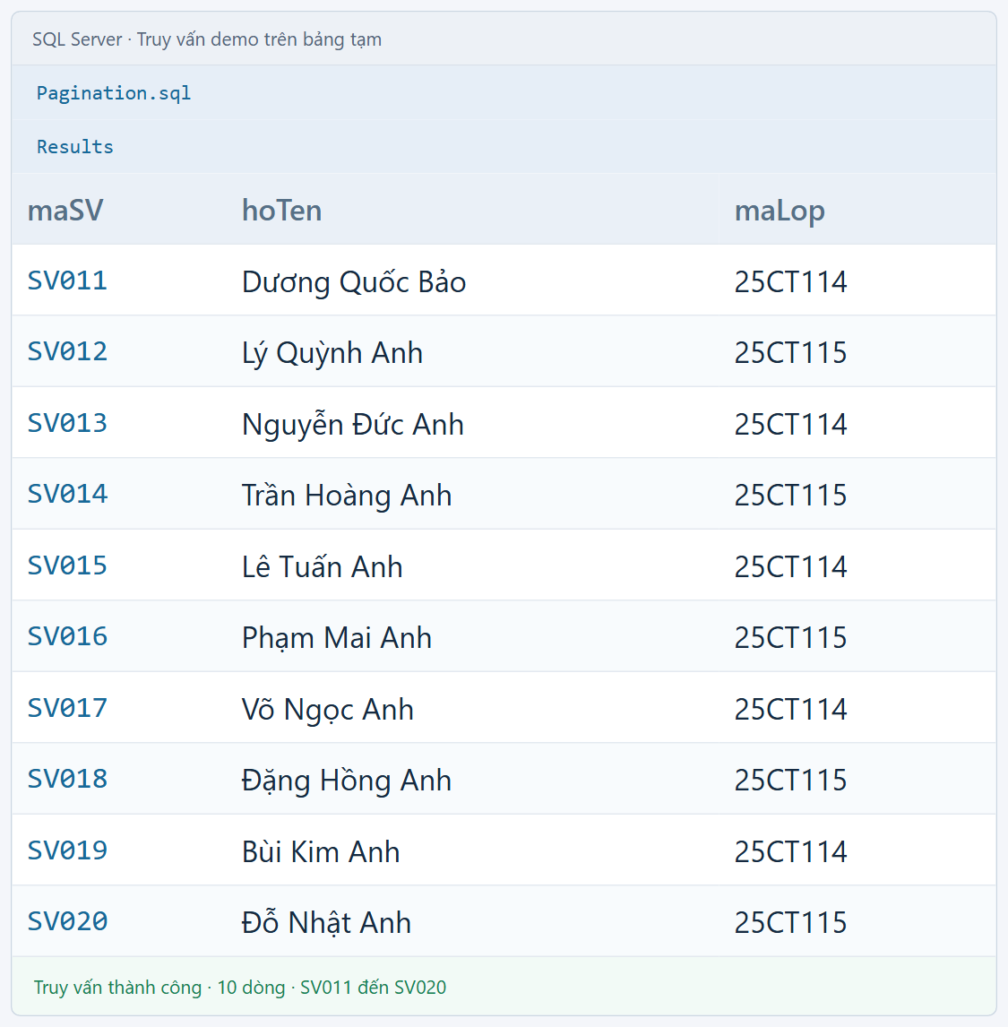
PHẦN 1 · GIỚI THIỆU VÀ TRUY VẤN PHÂN TRANG
Phân trang trong SQL Server
Truy vấn lấy trang 2
SELECT maSV, hoTen, email, maLop
FROM dbo.SinhVien
ORDER BY maSV ASC
OFFSET 10 ROWS
FETCH NEXT 10 ROWS ONLY;
ORDER BY
Sắp xếp dữ liệu — bắt buộc phải có thứ tự ổn định.
FETCH NEXT 10 ROWS ONLY
Lấy 10 dòng tiếp theo.
OFFSET 10 ROWS
Bỏ qua 10 dòng đầu.
Học phần Lập trình Backend · Buổi 10 + 11 — Truy vấn nâng cao & Xử lý lỗi tập trung
7 / 19
Notes:
LỜI GIẢNG ( )
SQL Server phân trang bằng cặp OFFSET ... FETCH NEXT, và luôn phải đi kèm ORDER BY.
Ví dụ trên: sắp xếp theo maSV tăng dần, bỏ qua 10 dòng, lấy 10 dòng tiếp theo — tức trang 2 khi limit = 10.
Cho sinh viên biết: khi dùng Sequelize ở slide sau, thư viện sẽ tự sinh câu SQL tương tự. Các em cần hiểu logic truy vấn, chưa cần học thuộc cú pháp SQL Server.
MINH HOẠ BỔ SUNG
Ảnh chụp ứng dụng demo chạy cục bộ, tạo phục vụ bài giảng, dữ liệu sinh viên giả lập. Truy vấn đọc SQL Server dùng bảng tạm #SinhVien và #Lop, không sửa dữ liệu có sẵn. Ảnh là giao diện riêng của demo, không phải Postman hoặc SSMS.

Slide 8
PHẦN 1 · GIỚI THIỆU VÀ TRUY VẤN PHÂN TRANG
Sequelize: findAll và findAndCountAll
Cách cũ
Cách mới — dùng cho Lab 1
SinhVien.findAll()
SinhVien.findAndCountAll({
limit: 10,
offset: 10,
order: [["maSV", "ASC"]]
});
Lấy toàn bộ bản ghi phù hợp
khi không có giới hạn.
Vừa lấy bản ghi của trang,
vừa đếm tổng số kết quả.
rows = danh sách sinh viên của trang hiện tại.
count = tổng số bản ghi phù hợp — Frontend cần con số này để biết có bao nhiêu trang.
Học phần Lập trình Backend · Buổi 10 + 11 — Truy vấn nâng cao & Xử lý lỗi tập trung
8 / 20
Notes:
LỜI GIẢNG ( )
findAll() không giới hạn sẽ lấy toàn bộ bản ghi — nguy hiểm khi bảng lớn.
findAndCountAll() thực hiện hai việc: lấy danh sách của trang hiện tại (rows) theo limit + offset + order, và đếm tổng số bản ghi phù hợp (count).
Giải thích vì sao Frontend cần count: để vẽ đúng số nút phân trang và biết tổng số trang, trong khi data chỉ chứa bản ghi của trang hiện tại.
Không yêu cầu sinh viên nhớ thuộc cú pháp — khi thực hành các em sẽ dùng AI hỗ trợ.

Slide 9
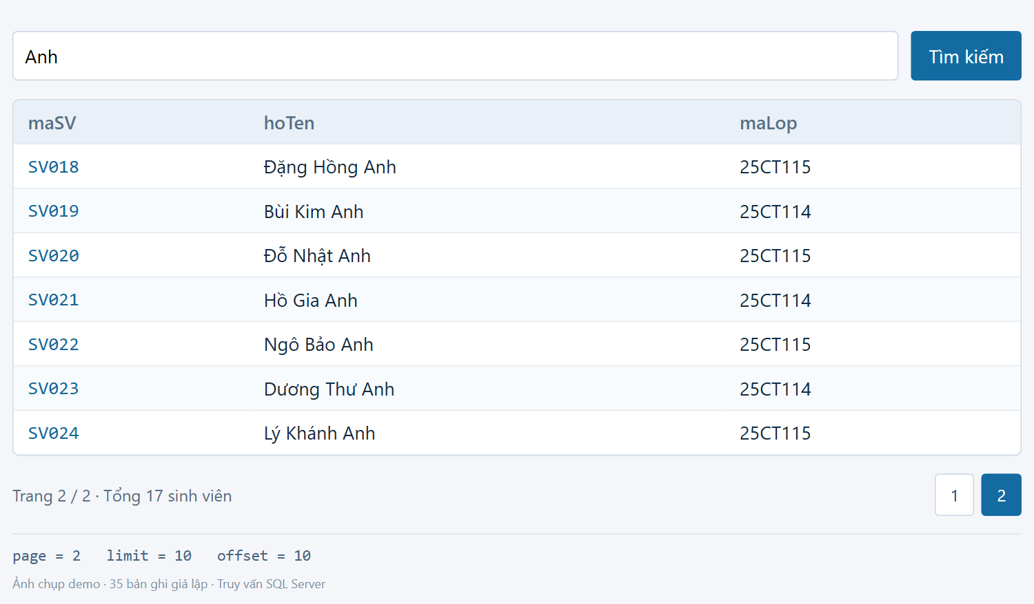
PHẦN 1 · GIỚI THIỆU VÀ TRUY VẤN PHÂN TRANG
1. Tìm
Lọc họ tên có chữ “Anh”
(Op.like trong Sequelize)
Kết hợp tìm kiếm với phân trang
GET /api/v1/sinh-vien?page=2&limit=10&search=Anh
2. Đếm
Đếm toàn bộ kết quả
phù hợp (count)
3. Chia trang
Sắp xếp rồi lấy
trang thứ 2 (limit/offset)
Thảo luận: “Có nên phân trang trước rồi mới tìm kiếm trên 10 sinh viên đã lấy không?”
Bộ lọc: tham số search được chuyển thành điều kiện where trong Sequelize, dùng Op.like để tìm gần đúng theo hoTen.
Học phần Lập trình Backend · Buổi 10 + 11 — Truy vấn nâng cao & Xử lý lỗi tập trung
9 / 19
Notes:
LỜI GIẢNG ( )
Trình tự đúng khi kết hợp tìm kiếm và phân trang: (1) lọc toàn bộ tập dữ liệu theo từ khóa search bằng where + Op.like (ví dụ tìm họ tên có chữ 'Anh'); (2) đếm tổng số kết quả phù hợp; (3) sắp xếp và lấy đúng trang bằng limit/offset.
ĐÁP ÁN câu hỏi: KHÔNG. Phải tìm kiếm trong toàn bộ tập dữ liệu phù hợp trước rồi mới phân trang. Nếu phân trang trước (chỉ lấy 10 bản ghi) rồi mới tìm trên 10 bản ghi đó, kết quả sẽ thiếu — ví dụ một bạn tên Anh ở trang 5 sẽ không bao giờ xuất hiện.
MINH HOẠ BỔ SUNG
Ảnh chụp ứng dụng demo chạy cục bộ, tạo phục vụ bài giảng, dữ liệu sinh viên giả lập. Truy vấn đọc SQL Server dùng bảng tạm #SinhVien và #Lop, không sửa dữ liệu có sẵn. Ảnh là giao diện riêng của demo, không phải Postman hoặc SSMS.

Slide 10
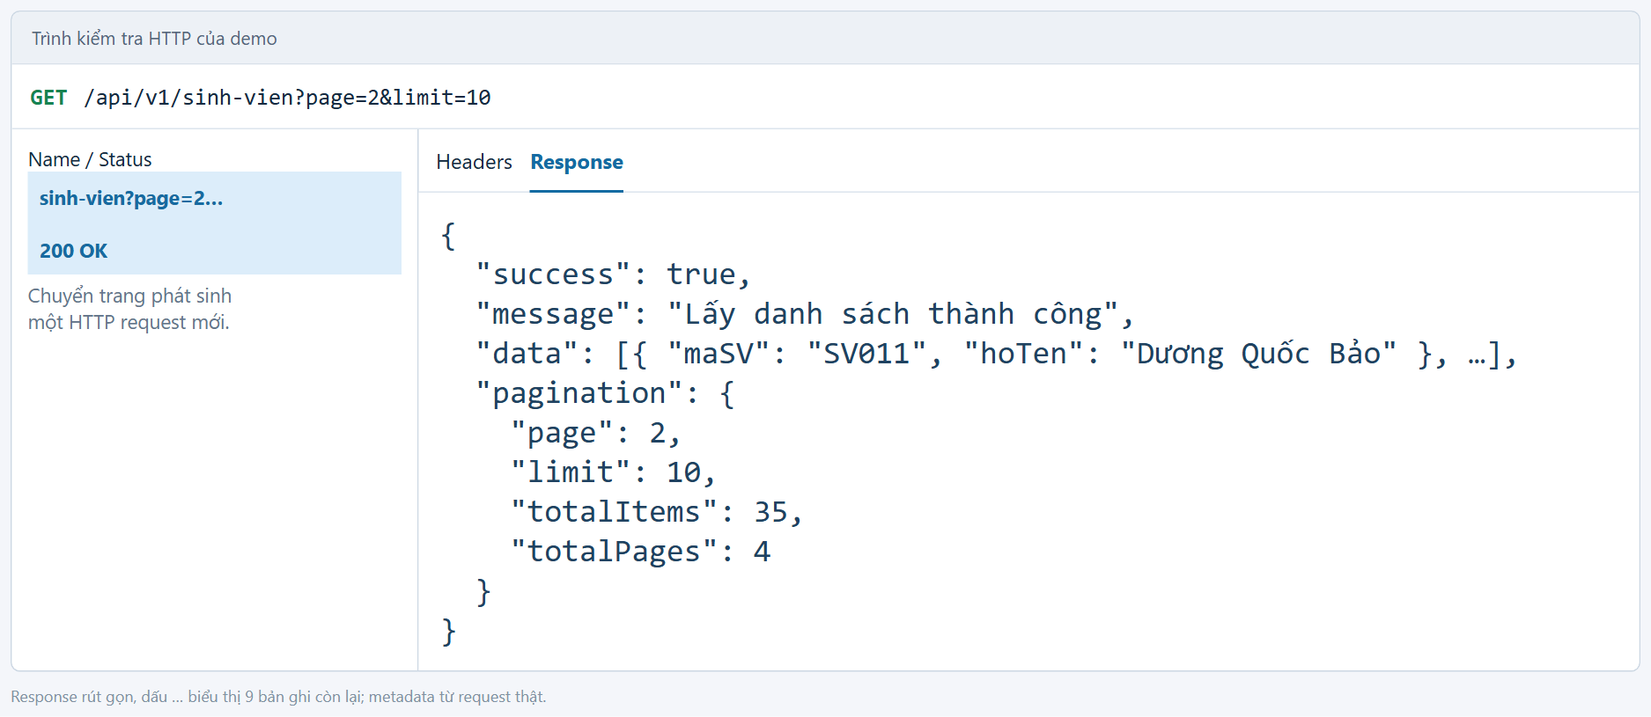
PHẦN 1 · GIỚI THIỆU VÀ TRUY VẤN PHÂN TRANG
Từ Vite đến SQL Server — và trở lại
Frontend
Vite / React
Người dùng bấm trang 2
Axios
Gửi GET ?page=2&limit=10
Express
Controller → Service
Sequelize
findAndCountAll()
SQL Server
OFFSET … FETCH NEXT
Quan sát request
page=2, limit=10
Backend trả 10 sinh viên và thông tin phân trang.
Axios gửi HTTP request. Backend mới truy vấn SQL Server.
Học phần Lập trình Backend · Buổi 10 + 11 — Truy vấn nâng cao & Xử lý lỗi tập trung
10 / 19
Notes:
LỜI GIẢNG ( ) — slide chốt Phần 1
Đi theo mũi tên từ trái sang phải: người dùng bấm trang 2 trên giao diện Vite/React → Axios gửi HTTP GET với query ?page=2&limit=10 → Express nhận request, Controller gọi Service → Sequelize chạy findAndCountAll() → SQL Server thực thi OFFSET…FETCH NEXT và trả kết quả về.
Nhấn mạnh với lớp: Axios KHÔNG chạy truy vấn SQL — nó chỉ gửi HTTP request; Backend mới nói chuyện với Database. Đây là slide kết nối kiến thức Buổi 9 (Axios) với bài hôm nay.
Response chuẩn có: success, message, data (bản ghi của trang), pagination (page, limit, totalItems, totalPages). Trong ví dụ: tổng 35 bản ghi, 10 bản ghi/trang → 4 trang.
MINH HOẠ BỔ SUNG
Ảnh chụp ứng dụng demo chạy cục bộ, tạo phục vụ bài giảng, dữ liệu sinh viên giả lập. Truy vấn đọc SQL Server dùng bảng tạm #SinhVien và #Lop, không sửa dữ liệu có sẵn. Ảnh là giao diện riêng của demo, không phải Postman hoặc SSMS. HTTP request và metadata lấy từ demo thật. Phần data được rút gọn bằng dấu … để dễ đọc, không phải JSON để sao chép chạy.

Slide 11
PHẦN 2 · JOIN VÀ TRUY VẤN NÂNG CAO
2 phút
JOIN nhiều bảng & lấy dữ liệu mới nhất
A. JOIN — kết hợp dữ liệu từ nhiều bảng
B. Lấy 5 bản ghi mới nhất
Bảng Lop
25CT114 – CNTT K25
25CT115 – CNTT K25B
Kết quả
Tên SV + Mã lớp + Tên lớp
SinhVien.findAll({
order: [["createdAt", "DESC"]],
limit: 5
});
JOIN
qua maLop
Bảng SinhVien
SV001 – Nguyễn Văn An
SV002 – Trần Minh Anh
DESC = sắp xếp giảm dần theo thời gian tạo; limit: 5 lấy tối đa 5 bản ghi đầu tiên.
Chỉ dùng khi bảng/Model thực sự có trường createdAt hoặc trường thời gian tương đương.
Trong Sequelize: dùng include khi đã khai báo Association phù hợp.
Nội dung giới thiệu & mở rộng — không phải phần thực hành bắt buộc của hai Lab.
Học phần Lập trình Backend · Buổi 10 + 11 — Truy vấn nâng cao & Xử lý lỗi tập trung
11 / 20
Notes:
LỜI GIẢNG (2 phút)
Slide này giới thiệu hai kỹ thuật truy vấn nâng cao ở mức biết thêm.
A. JOIN: khi dữ liệu nằm ở nhiều bảng (tên lớp ở bảng Lop, thông tin SV ở bảng SinhVien), dùng JOIN qua khóa maLop để lấy kết quả kết hợp: tên sinh viên + mã lớp + tên lớp. Trong Sequelize, dùng include khi đã khai báo Association phù hợp.
B. Lấy 5 bản ghi mới nhất: sắp xếp giảm dần theo thời gian tạo (DESC) và limit 5. Nhấn mạnh điều kiện: chỉ áp dụng khi bảng/Model thực sự có trường createdAt hoặc một trường thời gian tạo tương đương.
Chốt: đây là nội dung mở rộng, sinh viên có thể nhờ AI thực hành thêm sau buổi học; hai Lab bắt buộc chỉ tập trung Pagination + Search và Global Error Handling.

Slide 12
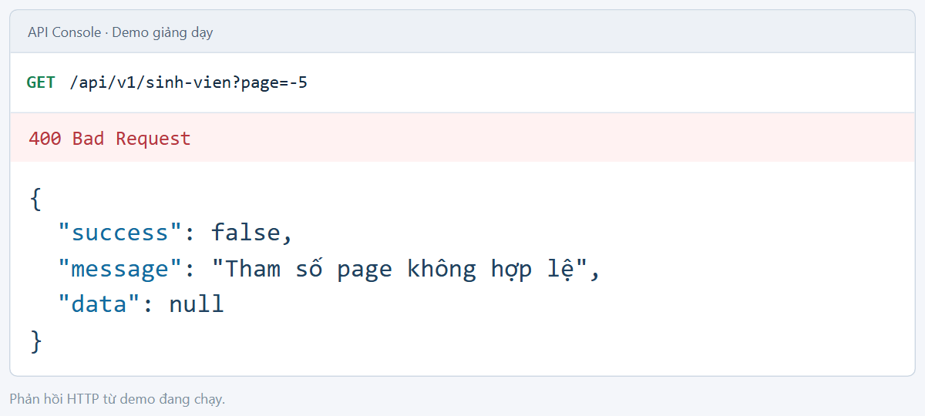
PHẦN 3 · BUỔI 11 — GLOBAL ERROR HANDLING
Khi API gặp lỗi thì chuyện gì xảy ra?
400
404
500
Tham số trang không hợp lệ
Ví dụ: page = -5
Tìm sinh viên thất bại
Ví dụ: SV999 không tồn tại
Lỗi phía máy chủ
Ví dụ: SQL Server gặp sự cố
Ví dụ Response lỗi trả về cho Client:
Không trả cho Client
Mật khẩu
Thông tin kết nối
Stack trace hệ thống
Backend phải trả mã trạng thái và thông báo rõ ràng, nhất quán.
Học phần Lập trình Backend · Buổi 10 + 11 — Truy vấn nâng cao & Xử lý lỗi tập trung
12 / 19
Notes:
LỜI GIẢNG ( )
Ba tình huống thực tế: (1) người dùng gửi page = -5 → lỗi 400 (dữ liệu đầu vào sai); (2) tìm sinh viên SV999 không tồn tại → lỗi 404; (3) SQL Server gặp sự cố → lỗi 500.
Dù là lỗi nào, Response đều có cùng một cấu trúc JSON: success, message, data. Nguyên tắc an toàn: lỗi hệ thống KHÔNG được làm lộ mật khẩu, thông tin kết nối hoặc stack trace cho Client — đó là thông tin chỉ dùng để debug phía server.
Nhắc lại nhanh 401/403 đã học ở bài JWT, nhưng trong thực hành hôm nay chỉ tập trung ba lỗi 400, 404, 500.
MINH HOẠ BỔ SUNG
Ảnh chụp ứng dụng demo chạy cục bộ, tạo phục vụ bài giảng, dữ liệu sinh viên giả lập. Truy vấn đọc SQL Server dùng bảng tạm #SinhVien và #Lop, không sửa dữ liệu có sẵn. Ảnh là giao diện riêng của demo, không phải Postman hoặc SSMS. Lỗi 400/404 được tạo bằng đầu vào không hợp lệ hoặc mã không có. HTTP 500 được mô phỏng có chủ đích ở /api/dev/error, không ngắt SQL Server.

Slide 13
PHẦN 3 · BUỔI 11 — GLOBAL ERROR HANDLING
Global Error Handling — gom lỗi về một nơi
Client
HTTP Request
Controller
→ Service
Xử lý nghiệp vụ
Phát sinh lỗi
400 / 404 / 500
AppError +
Error Middleware
Gom về một nơi
HTTP Status +
JSON nhất quán
Trả về Client
Lỗi có chủ đích được “ném” bằng AppError:
Error Middleware tiếp nhận lỗi và dựng HTTP Response cho Client.
throw new AppError(400, "Tham số page không hợp lệ");
Hai thành phần phân biệt rõ:
AppError — biểu diễn lỗi có chủ đích (ví dụ dữ liệu đầu vào sai). errorHandler — middleware tiếp nhận lỗi, tạo Response nhất quán.
Tận dụng những thành phần đã có trong project cũ — không viết lại từ đầu.
Học phần Lập trình Backend · Buổi 10 + 11 — Truy vấn nâng cao & Xử lý lỗi tập trung
13 / 19
Notes:
LỜI GIẢNG ( )
Ý tưởng Global Error Handling: thay vì mỗi Controller tự bắt lỗi và tự dựng Response theo một kiểu khác nhau, mọi lỗi được 'gom' về một nơi xử lý tập trung.
Hai thành phần: (1) AppError — class biểu diễn lỗi có chủ đích do mình tạo ra, ví dụ tham số page không hợp lệ (throw new AppError(400, 'Tham số page không hợp lệ')); (2) errorHandler — Error Middleware cuối cùng tiếp nhận mọi lỗi, chuyển thành HTTP status + JSON nhất quán trả về Client.
Nhấn mạnh với lớp: sinh viên phải tận dụng AppError và Error Middleware ĐÃ CÓ trong project cũ — nhiệm vụ của Lab 2 là rà soát và chuẩn hóa, không xóa đi viết lại từ đầu.

Slide 14
PHẦN 3 · BUỔI 11 — GLOBAL ERROR HANDLING
asyncHandler và lỗi trong Async/Await
Một route async quen thuộc:
•
Nếu SQL Server xảy ra lỗi, Promise của hàm async có thể bị reject.
router.get("/", async (req, res) => {
const data = await SinhVien.findAll();
res.json({ success: true, data });
});
•
Trong Express 5, lỗi từ async handler trả về Promise được tự động chuyển tới Error Middleware.
Ghi nhớ: Không thêm try-catch hoặc asyncHandler vào mọi Controller một cách máy móc. Những lỗi cần xử lý hoặc phục hồi ngay tại chỗ vẫn có thể cần try-catch.
Học phần Lập trình Backend · Buổi 10 + 11 — Truy vấn nâng cao & Xử lý lỗi tập trung
14 / 19
Notes:
LỜI GIẢNG ( )
Khi một route dùng async/await gọi Database, nếu SQL Server lỗi, Promise sẽ bị reject. Trong Express 5, lỗi từ async handler trả về Promise được framework tự động chuyển tới Error Middleware — không cần bọc thêm.
asyncHandler là kỹ thuật bọc các hàm async để chuyển lỗi thủ công, rất phổ biến trong dự án Express 4 và vẫn xuất hiện ở nhiều codebase sinh viên sẽ gặp khi đi làm — nên cần biết để đọc hiểu.
Ghi nhớ: không phải cứ thấy async là bọc try-catch hay asyncHandler một cách máy móc. Những lỗi cần xử lý/phục hồi ngay tại chỗ (ví dụ fallback) thì try-catch tại Controller vẫn hợp lý.

Slide 15
PHẦN 4 · DÙNG AI ĐỂ LẬP TRÌNH CÓ KIỂM SOÁT
Quy trình Vibe Coding
1
2
3
4
5
Mô tả yêu cầu
Nói rõ bài toán
và bối cảnh project
Viết Prompt
Ngắn gọn, đủ ngữ cảnh
(CTCO)
AI sửa code
AI đọc file hiện tại
và chỉnh sửa
Chạy thử
pnpm build · pnpm dev
Test bằng Postman
Review
Đọc lại code,
hiểu thì mới giữ
Quy tắc thực hành — AI hỗ trợ, sinh viên chịu trách nhiệm:
• Biết mình đang sửa file nào và vì sao sửa.
• Chạy API để kiểm chứng kết quả AI tạo ra.
• Giải thích được các dòng code quan trọng.
Học phần Lập trình Backend · Buổi 10 + 11 — Truy vấn nâng cao & Xử lý lỗi tập trung
15 / 19
Notes:
LỜI GIẢNG ( )
Quy trình Vibe Coding gồm 5 bước: Mô tả yêu cầu → Viết Prompt → AI sửa code → Chạy thử → Review.
Nhắc lại kỹ thuật viết prompt CTCO đã học ở các buổi trước: Context (ngữ cảnh) – Task (nhiệm vụ) – Constraint (ràng buộc) – Output (đầu ra mong muốn). Khi thực hành, nên bổ sung yêu cầu kiểm thử cụ thể.
Chốt quy tắc: AI được phép hỗ trợ viết code, nhưng sinh viên phải biết mình đang sửa file nào và vì sao, chạy API để kiểm chứng, và giải thích được những dòng code quan trọng. Không copy–paste mù quáng: code không chạy được hoặc không giải thích được thì không tính là hoàn thành.

Slide 16
PHẦN 5 · LAB 1 — PHÂN TRANG VÀ TÌM KIẾM · 40 PHÚT
Lab 1
Bài thực hành 1 — Nâng cấp API sinh viên
Nhiệm vụ: nâng cấp API danh sách sinh viên ĐÃ CÓ trong project của nhóm.
GET /api/v1/sinh-vien?page=1&limit=10&search=Anh
▸
Phân trang bằng Sequelize tại Database (findAndCountAll).
▸
Tìm kiếm theo hoTen (tham số search).
▸
Trả về data, totalItems, totalPages trong pagination.
▸
Giữ nguyên các API CRUD đã có — không tạo project mới.
Prompt AI (bản ngắn — bản đầy đủ để sao chép ở phần Notes):
“Hãy đọc các file hiện tại trước khi sửa. Nâng cấp GET danh sách sinh viên hỗ trợ page, limit, search bằng findAndCountAll, validate query, giữ cấu trúc cũ, không tạo project mới. Chỉ ra file đã thay đổi và hướng dẫn kiểm thử bằng Postman.”
Học phần Lập trình Backend · Buổi 10 + 11 — Truy vấn nâng cao & Xử lý lỗi tập trung
16 / 19
Notes:
LAB 1 — PHÂN TRANG VÀ TÌM KIẾM (40 phút)
MỞ ĐẦU (5 phút): sinh viên mở project backend-quan-ly-sinh-vien, chạy pnpm build, pnpm dev và gọi thử GET danh sách cũ để chắc chắn project đang chạy. Sau đó mới gửi prompt cho AI.
PROMPT ĐẦY ĐỦ (sinh viên sao chép từ Notes):
“Tôi đang tiếp tục dự án quản lý sinh viên bằng Express 5, TypeScript, Sequelize 6 và SQL Server. Hãy đọc các file hiện tại trước khi sửa. Nâng cấp GET danh sách hỗ trợ page, limit, search, sử dụng findAndCountAll, giữ cấu trúc cũ, validate query, không tạo project mới. Chỉ ra file thay đổi, giải thích code và hướng dẫn kiểm thử bằng Postman.”
THỜI GIAN: khoảng 25 phút triển khai cùng AI, sau đó kiểm thử theo slide 17. Nhóm xong sớm: tích hợp thêm Axios vào Frontend Vite (ô tìm kiếm, nút chuyển trang).

Slide 17
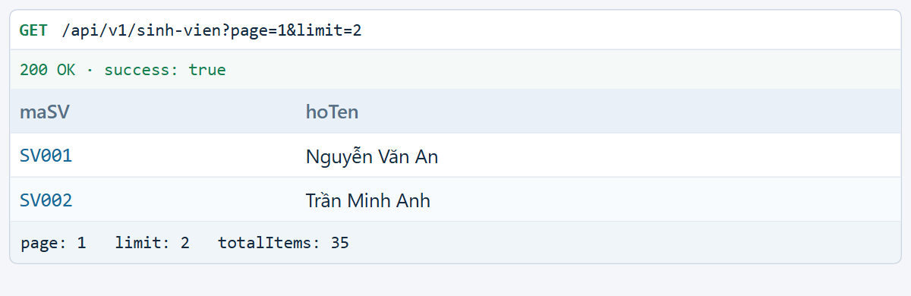
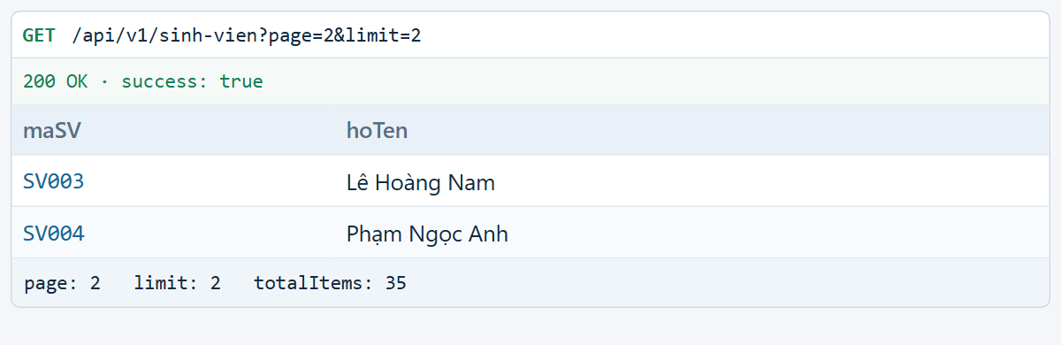
PHẦN 5 · LAB 1 — PHÂN TRANG VÀ TÌM KIẾM · 40 PHÚT
Kiểm thử
Kiểm thử Lab 1
Trang 1: SV001 và SV002
Trang 2: SV003 và SV004
Test
Request
Kết quả mong đợi
1
GET /api/v1/sinh-vien?page=1&limit=2
Tối đa 2 sinh viên đầu tiên
2
GET /api/v1/sinh-vien?page=2&limit=2
Tối đa 2 sinh viên tiếp theo (không trùng trang 1)
3
GET /api/v1/sinh-vien?search=Anh
Chỉ các sinh viên có tên phù hợp
4
GET /api/v1/sinh-vien?page=-1
HTTP 400 — tham số không hợp lệ
5
GET /api/v1/sinh-vien?limit=abc
HTTP 400 — tham số không hợp lệ
Chuẩn bị ≥ 4 bản ghi có thứ tự rõ ràng. Chỉ sang Lab 2 khi các ca kiểm thử cơ bản đạt và API cũ vẫn hoạt động.
Học phần Lập trình Backend · Buổi 10 + 11 — Truy vấn nâng cao & Xử lý lỗi tập trung
17 / 19
Notes:
KIỂM THỬ LAB 1
5 ca kiểm thử bắt buộc trên slide. Lưu ý Test 2 phải kiểm tra dữ liệu KHÔNG trùng với trang 1 — đây là dấu hiệu offset tính đúng và có ORDER BY ổn định.
Test 4 và 5 là kiểm thử validate: page=-1 và limit=abc phải trả HTTP 400 thay vì lỗi 500 hoặc kết quả kỳ lạ. Hai ca này nối trực tiếp sang nội dung Lab 2.
PHÂN BỔ: 25 phút triển khai với AI + 10 phút kiểm thử (tổng trong khung 40 phút của Lab 1 kể cả 5 phút mở đầu ở slide 16).
ĐIỂM DỪNG: không chuyển sang Lab 2 nếu API CRUD cũ bị hỏng hoặc các ca cơ bản chưa đạt — dừng lại sửa cho xong trước.
MINH HOẠ BỔ SUNG
Ảnh chụp ứng dụng demo chạy cục bộ, tạo phục vụ bài giảng, dữ liệu sinh viên giả lập. Truy vấn đọc SQL Server dùng bảng tạm #SinhVien và #Lop, không sửa dữ liệu có sẵn. Ảnh là giao diện riêng của demo, không phải Postman hoặc SSMS.

Slide 18
PHẦN 6 · LAB 2 — GLOBAL ERROR HANDLING · 30 PHÚT
Lab 2
Bài thực hành 2 — Xử lý lỗi tập trung
Nhiệm vụ: rà soát và chuẩn hóa xử lý lỗi của project hiện tại.
Các thành phần cần kiểm tra:
src/utils/AppError.ts
src/middlewares/error.middleware.ts
src/controllers/sinhVien.controller.ts
Prompt AI:
“Hãy đọc AppError, Error Middleware và Controller hiện tại. Kiểm tra các lỗi 400, 404, 500 có được xử lý tập trung và trả JSON nhất quán hay không. Đề xuất chỉnh sửa nhỏ nhất, giữ nguyên cấu trúc project. Sử dụng đúng cơ chế Express 5 và hướng dẫn tôi kiểm thử từng loại lỗi.”
Nguyên tắc: không xóa middleware cũ rồi tạo một bộ xử lý lỗi khác khi chưa hiểu code hiện tại. Chỉ chỉnh sửa nhỏ nhất để đạt chuẩn.
Học phần Lập trình Backend · Buổi 10 + 11 — Truy vấn nâng cao & Xử lý lỗi tập trung
18 / 19
Notes:
LAB 2 — XỬ LÝ LỖI TẬP TRUNG (30 phút)
Sinh viên bắt đầu bằng việc ĐỌC code hiện tại: AppError (src/utils/AppError.ts), Error Middleware (src/middlewares/error.middleware.ts) và Controller sinh viên (src/controllers/sinhVien.controller.ts) — xem project đã có những gì trước khi nhờ AI chỉnh sửa.
Prompt trên slide yêu cầu AI: kiểm tra 400/404/500 đã xử lý tập trung và trả JSON nhất quán chưa, đề xuất chỉnh sửa NHỎ NHẤT, giữ nguyên cấu trúc, đúng cơ chế Express 5, kèm hướng dẫn kiểm thử.
PHÂN BỔ: 15 phút rà soát và sửa code, 10 phút kiểm thử (slide 19), còn lại dự phòng.
Cảnh báo với lớp: không được xóa middleware cũ rồi tạo bộ xử lý lỗi khác khi chưa hiểu code hiện tại.

Slide 19
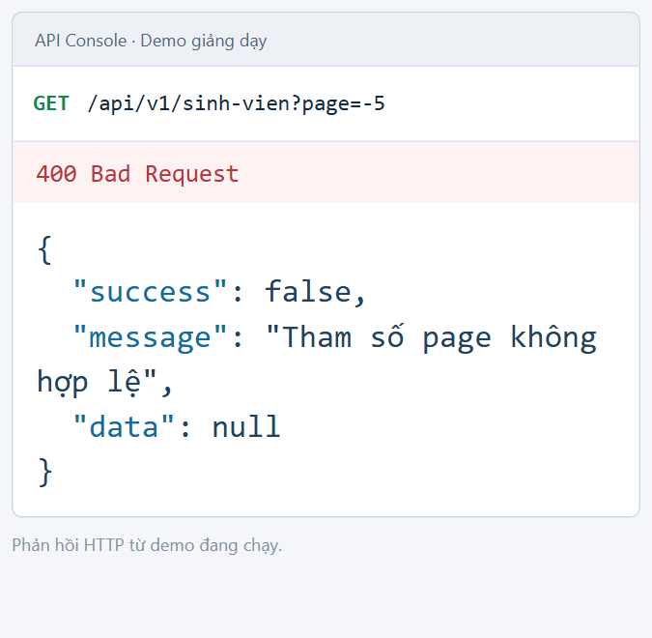
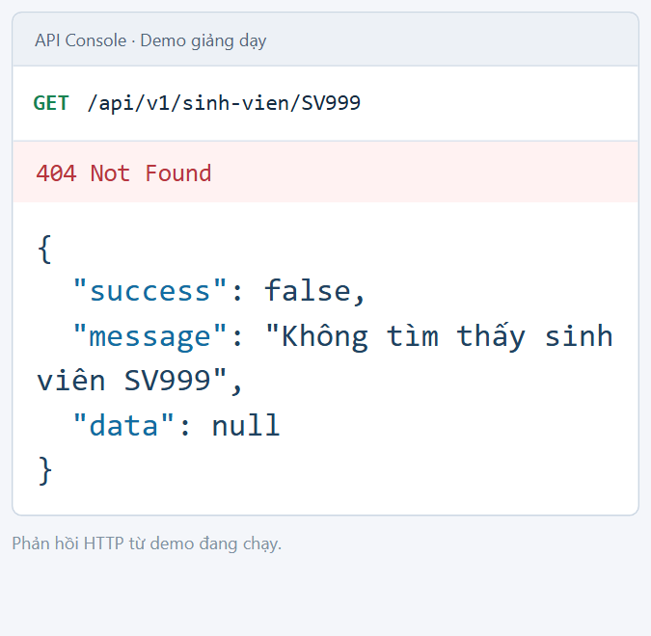
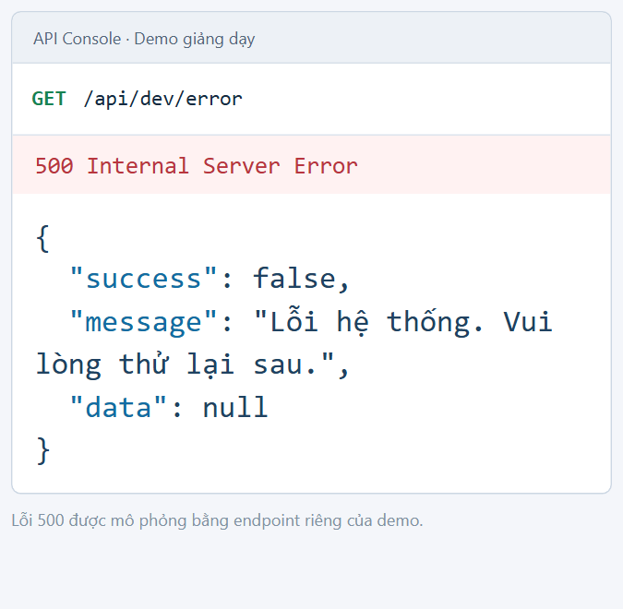
PHẦN 6 · LAB 2 — GLOBAL ERROR HANDLING · 30 PHÚT
Kiểm thử
Kiểm thử Lab 2 — cố tình tạo lỗi
400 — Tham số sai
404 — Không tìm thấy
500 — Lỗi hệ thống
Cùng định dạng success / message / data. Không trả stack trace hoặc dữ liệu nhạy cảm.
Học phần Lập trình Backend · Buổi 10 + 11 — Truy vấn nâng cao & Xử lý lỗi tập trung
19 / 19
Notes:
KIỂM THỬ LAB 2
Ba ca kiểm thử bằng cách CỐ TÌNH tạo lỗi: (1) 400 — truyền page=-5; (2) 404 — gọi GET sinh viên SV999 không tồn tại; (3) 500 — giả lập lỗi nội bộ bằng một test route chỉ dùng trong môi trường phát triển (dev).
Kiểm tra ở mỗi ca: HTTP status đúng? JSON có cùng định dạng {success: false, message, data: null}? Có lộ stack trace hay thông tin nhạy cảm không?
PHÂN BỔ: 15 phút rà soát/sửa code + 10 phút kiểm thử.
NHẮC LẠI trước khi kết thúc Lab 2: nếu nhóm nào tạo route test 500 tạm thời thì phải xóa route đó trước khi nộp bài.
MINH HOẠ BỔ SUNG
Ảnh chụp ứng dụng demo chạy cục bộ, tạo phục vụ bài giảng, dữ liệu sinh viên giả lập. Truy vấn đọc SQL Server dùng bảng tạm #SinhVien và #Lop, không sửa dữ liệu có sẵn. Ảnh là giao diện riêng của demo, không phải Postman hoặc SSMS. Lỗi 400/404 được tạo bằng đầu vào không hợp lệ hoặc mã không có. HTTP 500 được mô phỏng có chủ đích ở /api/dev/error, không ngắt SQL Server.

